Slide 1

Kafka定义
Kafka传统定义：Kafka是一个分布式的基于发布/订阅模式的消息队列（Message Queue），主要应用于大数据实时处理领域。
发布/订阅：消息的发布者不会将消息直接发送给特定的订阅者，而是将发布的消息分为不同的类别，订阅者只接收感兴趣的消息。
Kafka最新定义：Kafka是一个开源的分布式事件流平台（Event Streaming Platform），被数千家公司用于高性能数据管道、流分析、数据集成和关键任务应用。
前端埋点记录用户购买海购人参丸的行为数据（浏览、点赞、收藏、评论等）。
Kafka集群
日志服务器
Kafka
Hadoop
浏览
Kafka
Log
Flume
点赞
Kafka
收藏
日常：Flume采集速度，小于100m/s。
。。。
Hadoop上传速度100m/s左右。
2
1
11.11 活动：Flume采集速度，大于200m/s。

Slide 2

消息队列的应用场景——缓冲/消峰
缓冲/消峰：有助于控制和优化数据流经过系统的速度，解决生产消息和消费消息的处理速度不一致的情况。
双十一参与用户：10亿人/s
处理能力：1千万人/s
秒杀系统
（秒杀海购人参丸）
双十一参与用户：10亿人/s
按照顺序写入消息队列
处理能力：1千万人/s
秒杀系统
（秒杀海购人参丸）
MQ消息队列
。。。
2
1

Slide 3
消息队列的应用场景——解耦
解耦：允许你独立的扩展或修改两边的处理过程，只要确保它们遵守同样的接口约束。
数据源
目的地
MySQL
Hadoop
MQ消息队列
SparkStreaming
queue1
Flume
Producer
生产者
Consumer
消费者
queue2
queue3
Flink
网络端口
SpringBoot

Slide 4
消息队列的应用场景——异步通信
异步通信：允许用户把一个消息放入队列，但并不立即处理它，然后在需要的时候再去处理它们。
1.填写注册信息
3.调用发送短信接口
同步处理
2.注册信息写入数据库
4.发送短信
等待大约3秒
5.页面响应注册成功
异步处理
1.填写注册信息
3.发送短信的请求写入消息队列
2.注册信息写入数据库
MQ消息队列
发送短信
。。。
2
1
4.页面响应注册成功

Slide 5
消息队列的两种模式
1）点对点模式
消费者主动拉取数据，消息收到后清除消息
Message Queue
2 确认收到
producer
5
4
3
2
1
1
consumer
3 删除
1 消费信息
2）发布/订阅模式
可以有多个topic主题（浏览、点赞、收藏、评论等）
消费者消费数据之后，不删除数据
每个消费者相互独立，都可以消费到数据
subscribe
订阅
consumer
Message Queue的Topic
Topic1
主题1
subscribe
订阅
5
4
3
2
1
1
1
consumer
producer
subscribe
订阅
5
4
3
2
1
1
Topic2
主题2
consumer

Slide 6
Kafka 基础架构
1.为方便扩展，并提高吞吐量，一个topic分为多个partition
Zookeeper
2.配合分区的设计，提出消费者组的概念，组内每个消费者并行消费
ZK
ZK
ZK
3.为提高可用性，为每个partition增加若干副本，类似NameNode HA
group
/brokers/ids/[0,1,2]
4. ZK中记录谁是leader，Kafka2.8.0以后也可以配置不采用ZK
/brokers/topics/first/partitions/0/state
"leader":0,"isr":[0,2]
Consumer
leader
Consumer
Kafka cluster
Consumer
broker0
Consumer
TopicA-Partition0
TopicA-Partition1
group
数据100T
Consumer
TopicA
broker1
Consumer
Consumer
Producer
TopicA-Partition1
TopicA-Partition2
Consumer
group
broker2
TopicA-Partition2
TopicA-Partition0
Consumer
Consumer
Consumer
follower
Consumer

Slide 7
Kafka 基础架构
Zookeeper
ZK
ZK
ZK
/brokers/ids/[0,1,2]
/brokers/topics/first/partitions/0/state
"leader":0,"isr":[0,2]
kafka-topics.sh
Kafka cluster
broker0
leader
kafka-console-consumer.sh
kafka-console-producer.sh
follower
TopicA-Partition0
TopicA-Partition1
Consumer
数据100T
group
broker1
leader
follower
Consumer
Producer
TopicA-Partition1
TopicA-Partition2
Consumer
Consumer
Consumer
broker2
leader
follower
TopicA-Partition2
TopicA-Partition0
Consumer

Slide 8
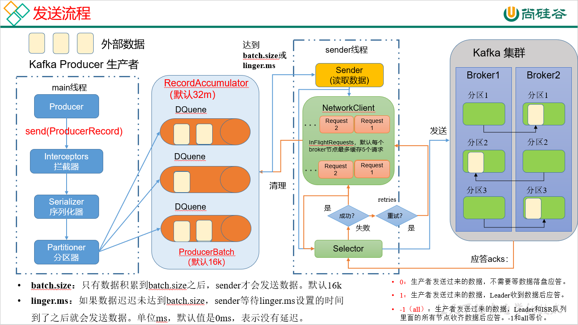

Slide 9
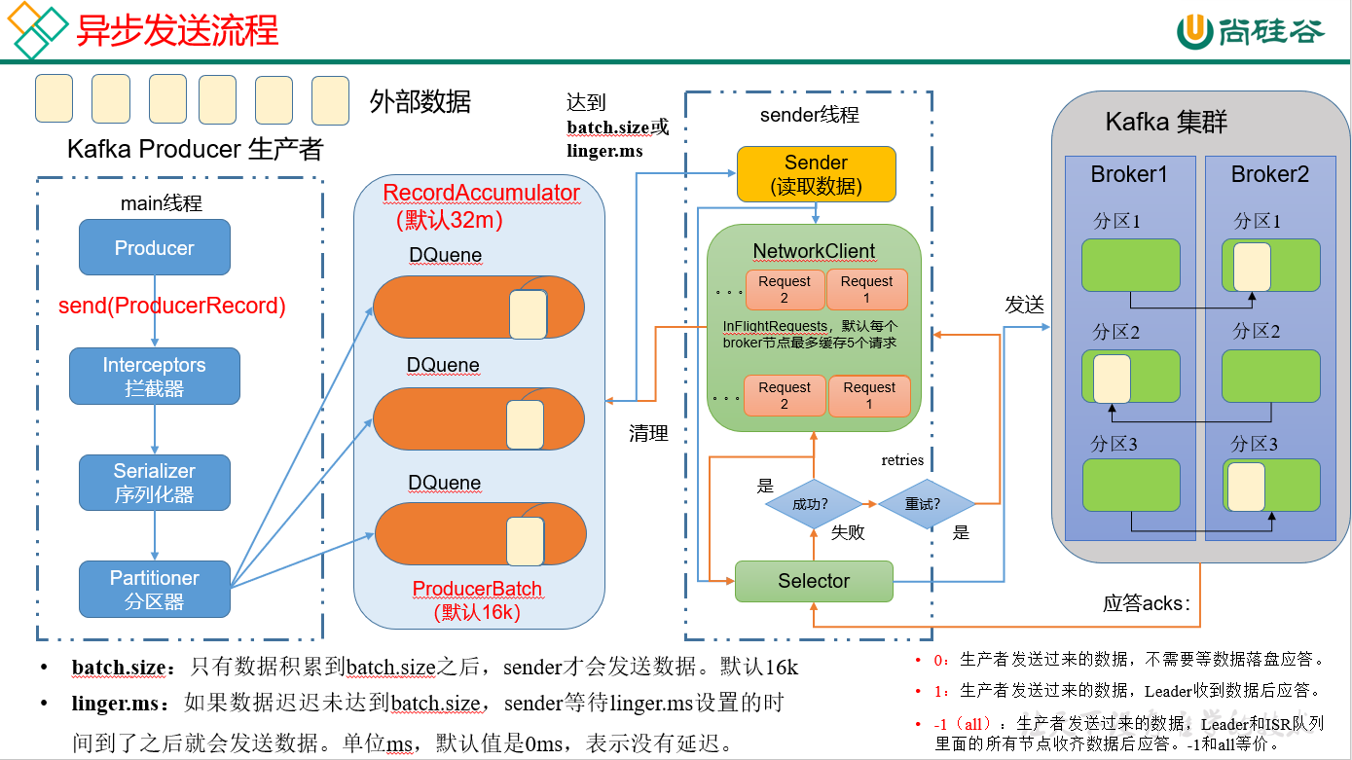

Slide 10
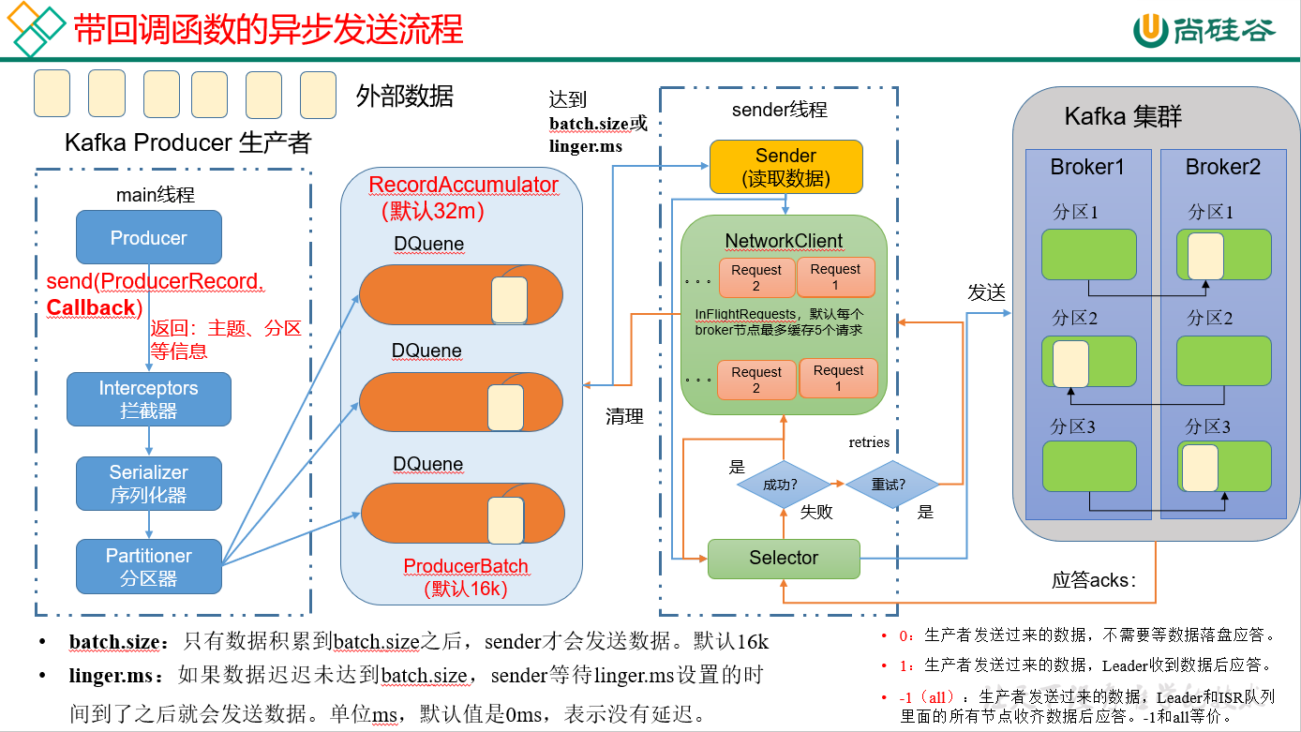

Slide 11
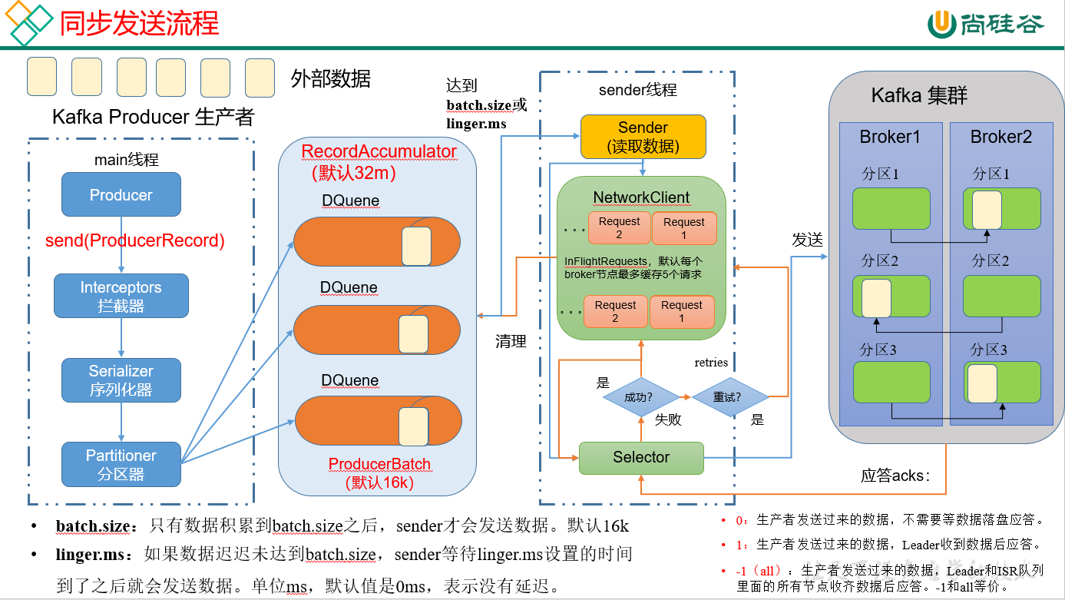

Slide 12
Kafka 分区好处
（1）便于合理使用存储资源，每个Partition在一个Broker上存储，可以把海量的数据按照分区切割成一块一块数据存储在多台Broker上。合理控制分区的任务，可以实现负载均衡的效果。
（2）提高并行度，生产者可以以分区为单位发送数据；消费者可以以分区为单位进行消费数据。
Kafka cluster
broker0
leader
TopicA-Partition0
Consumer
ss 100T资料
broker1
leader
Producer
TopicA-Partition1
Consumer
broker2
leader
TopicA-Partition2
Consumer

Slide 13
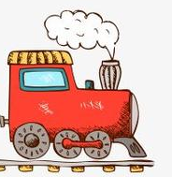
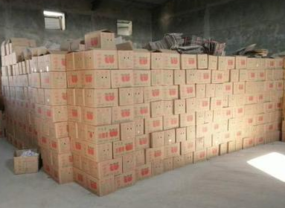
生产经验——生产者如何提高吞吐量
ss家仓库,默认32m
一次拉一个，来了就走
broker
海狗人参丸
海狗人参丸
batch.size：批次大小，默认16k
linger.ms：等待时间，修改为5-100ms
。。。
compression.type：压缩snappy
RecordAccumulator：缓冲区大小，修改为64m

Slide 14
ACK应答级别
acks：
0：生产者发送过来的数据，不需要等数据落盘应答
-1（all）：生产者发送过来的数据，Leader和ISR队列里面的所有节点收齐数据后应答。
atguigu
Hello
Hello
Producer
Leader
Follower
Hello
atguigu
数据可靠性分析：丢数
Atguigu Hello
Producer
Leader
Hello
1：生产者发送过来的数据，Leader收到数据后应答。
数据可靠性分析：丢数
ack
应答完成后，还没开始同步副本，Leader挂了
Hello
Follower
Hello
Producer
Leader
Hello
思考：Leader收到数据，所有Follower都开始同步数据，但有一个Follower，因为某种故障，迟迟不能与Leader进行同步，那这个问题怎么解决呢？
ack
Leader
新的Leader不会收到Hello的信息，因为生产者已经认为发送成功了。
Follower
Follower

Slide 15
ACK应答级别
acks：
-1（all）：生产者发送过来的数据，Leader和ISR队列里面的所有节点收齐数据后应答。
思考：Leader收到数据，所有Follower都开始同步数据，但有一个Follower，因为某种故障，迟迟不能与Leader进行同步，那这个问题怎么解决呢？
Follower
Hello
1
Leader维护了一个动态的in-sync replica set（ISR），意为和Leader保持同步的Follower+Leader集合(leader：0，isr:0,1,2)。
如果Follower长时间未向Leader发送通信请求或同步数据，则该Follower将被踢出ISR。该时间阈值由replica.lag.time.max.ms参数设定，默认30s。例如2超时，(leader:0, isr:0,1)。
这样就不用等长期联系不上或者已经故障的节点。
Atguigu Hello
Producer
Leader
Hello
0
ack
Follower
Hello
2
数据可靠性分析：
如果分区副本设置为1个，或者ISR里应答的最小副本数量（ min.insync.replicas 默认为1）设置为1，和ack=1的效果是一样的，仍然有丢数的风险（leader：0，isr:0）。
数据完全可靠条件 = ACK级别设置为-1 + 分区副本大于等于2 + ISR里应答的最小副本数量大于等于2

Slide 16
ACK应答级别
可靠性总结：
acks=0，生产者发送过来数据就不管了，可靠性差，效率高；
acks=1，生产者发送过来数据Leader应答，可靠性中等，效率中等；
acks=-1，生产者发送过来数据Leader和ISR队列里面所有Follwer应答，可靠性高，效率低；
在生产环境中，acks=0很少使用；acks=1，一般用于传输普通日志，允许丢个别数据；acks=-1，一般用于传输和钱相关的数据，对可靠性要求比较高的场景。
数据重复分析：
acks：
-1（all）：生产者发送过来的数据，Leader和ISR队列里面的所有节点收齐数据后应答。
Follower
Leader
Hello
Atguigu Hello
Hello
接收了两份Hello数据，导致数据重复
Producer
Leader
Hello
具体如何解决数据重复？下回分解。
ack
Follower
Hello

Slide 17
幂等性原理
幂等性就是指Producer不论向Broker发送多少次重复数据，Broker端都只会持久化一条，保证了不重复。
精确一次（Exactly Once） = 幂等性 + 至少一次（ ack=-1 + 分区副本数>=2 + ISR最小副本数量>=2） 。
重复数据的判断标准：具有<PID, Partition, SeqNumber>相同主键的消息提交时，Broker只会持久化一条。其中PID是Kafka每次重启都会分配一个新的；Partition 表示分区号；Sequence Number是单调自增的。
所以幂等性只能保证的是在单分区单会话内不重复。
Kafka cluster
broker0
Sequence=0
PID=1000
Value=Hello
Sequence=1
PID=1000
Value=world
Sequence=1
PID=1000
Value=world
world
Hello
TopicA-Partition0
Producer1
Pid=1000
broker1
kafka
atguigu
Sequence=0
PID=1000
Value=atguigu
Sequence=1
PID=1000
Value=kafka
TopicA-Partition1

Slide 18
Kafka 事务原理
说明：开启事务，必须开启幂等性。
Kafka cluster
Kafka
Producer
1.请求 producer id（幂等性需要）
broker0
5.持久化commit请求
2.返回producer id
Transaction Coordinator
事务协调器
__transaction_state-分区-Leader
存储事务信息的特殊主题
4.发送commit请求
6.返回成功
9.持久化事务成功信息
默认有50个分区，每个分区负责一部分事务。事务划分是根据 transactional.id的hashcode值%50， 计算出该事务属于哪个分区。
该分区Leader副本所在的broker节点即为这个transactional.id对应的Transaction Coordinator节点。
7.后台发送commit请求
8.返回成功
3.发送消息到TopicA
TopicA-Partition0
Leader
Producer 在使用事务功能前，必须先自定义一个唯一的 transactional.id。有了 transactional.id，即使客户端挂掉了，它重启后也能继续处理未完成的事务
broker1

Slide 19
生产经验——数据有序
Kafka cluster
单分区内，有序（有条件的，详见下节）；
多分区，分区与分区间无序；
broker0
TopicA-partition0-leader
0
1
2
3
4
5
broker1
TopicA-partition1-leader
Producer
Consumer
0
1
2
3
broker2
TopicA-partition2-leader
0
1
2
3
4

Slide 20
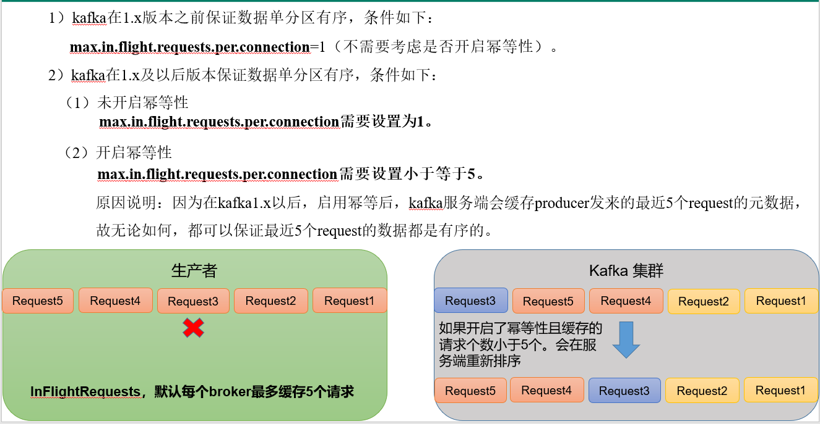
生产经验——数据乱序

Slide 21
Zookeeper中存储的Kafka 信息
在zookeeper的服务端存储的Kafka相关信息：
/kafka
log_dir_event_notification
1）/kafka/brokers/ids [0,1,2] 记录有哪些服务器
2）/kafka/brokers/topics/first/partitions/0/state
{"leader":1 ,"isr":[1,0,2] } 记录谁是Leader，有哪些服务器可用
latest_producer_id_block
3）/kafka/controller
{“brokerid”:0}
辅助选举Leader
Isr_change_notification
admin
brokers
cluster
consumers
controller
config
Controller_epoch
delete_topics
id
0.9版本之前用于保存offset信息
0.9版本之后offset存储在kafka主题中
{"version":1,"brokerid":0,"timestamp":"1635907476"}
ids
topics
seqid
brokers
changes
topics
clients
users
[0,1,2]
first
0
state
{"controller_epoch":21,"leader":1,"version":1,"leader_epoch":17,"isr":[1,0,2]}
partitions
1
state
{"controller_epoch":21,"leader":2,"version":1,"leader_epoch":15,"isr":[2,1,0]}
2
state
{"controller_epoch":21,"leader":0,"version":1,"leader_epoch":19,"isr":[0,1,2]}

Slide 22
Kafka Broker总体工作流程
Zookeeper
/brokers/ids/
controller
/brokers/topics/first/partitions/0/state
"leader": ,"isr":[ ]
[ ]
0
,2
,1
“brokerid”:0
0
1
1,
,2
0
2）controller谁先注册，谁说了算
5）Controller将节点信息上传到ZK
1）broker启动后在zk中注册
3）由选举出来的Controller监听brokers节点变化
AR：Kafka分区中的所有副本统称
Kafka cluster
9）获取ISR
broker0
11）更新Leader及ISR
TopicA-Partition0
Leader
TopicA-Partition0
Follower
Controller
Controller
1
8）Controller监听到节点变化
7）假设Broker1中Leader挂了
4）Controller决定Leader选举
10）选举新的Leader（在isr中存活为前提，按照AR中排在前面的优先）
broker1
选举规则：在isr中存活为前提，按照AR中排在前面的优先。例如ar[1,0,2], isr [1，0，2]，那么leader就会按照1，0，2的顺序轮询
发送消息
TopicA-Partition0
Leader
Controller
Kafka
Producer
2
1
2
1
broker2
L
O
g
Segment
（1G）
.log文件
6）其他contorller从zk同步相关信息
应答消息
TopicA-Partition0
Follower
.index文件
Controller
1
Segment
(1G)

Slide 23
Leader选举流程
Zookeeper
/brokers/ids/
controller
/brokers/topics/first/partitions/0/state
"leader": ,"isr":[ ]
[ ]
0
,2
,1
“brokerid”:0
1
0
0
1,
,2
1）broker启动后在zk中注册
2）controller谁先注册，谁说了算
5）Controller将节点信息上传到ZK
3）由选举出来的Controller监听brokers节点变化
AR：Kafka分区中的所有副本统称
Kafka cluster
9）获取ISR
11）更新Leader及ISR
broker0
TopicA-Partition0
Leader
Controller
TopicA-Partition0
Follower
Controller
8）Controller监听到节点变化
4）Controller决定Leader选举
10）选举新的Leader（在isr中存活为前提，按照AR中排在前面的优先）
broker1
7）假设Broker1中Leader挂了
选举规则：在isr中存活为前提，按照AR中排在前面的优先。例如ar[1,0,2], isr [1，0，2]，那么leader就会按照1，0，2的顺序轮询
TopicA-Partition0
Leader
Controller
broker2
6）其他contorller从zk同步相关信息
TopicA-Partition0
Follower
Controller

Slide 24
Follower故障处理细节
LEO（Log End Offset）：每个副本的最后一个offset，LEO其实就是最新的offset + 1。
HW（High Watermark）：所有副本中最小的LEO 。
ISR [ ]
1）Follower故障
1
2
0
2
（1） Follower发生故障后会被临时踢出ISR
HW
LEO
Leader
（2） 这个期间Leader和Follower继续接收数据
broker0
0 | 1 | 2 | 3 | 4 | 5 | 6 | 7
8 | 9
（3）待该Follower恢复后，Follower会读取本地磁盘记录的上次的HW，并将log文件高于HW的部分截取掉，从HW开始向Leader进行同步。
(HW)
LEO
Follower
（4）等该Follower的LEO大于等于该Partition的HW，即Follower追上Leader之后，就可以重新加入ISR了。
broker1
0 | 1 | 2 | 3 | 4
5 | 6 | 7
HW
LEO
Follower
0 | 1 | 2 | 3 | 4
5 | 6 | 7
broker2
5 | 6

Slide 25
Leader故障处理细节
LEO（Log End Offset）：每个副本的最后一个offset，LEO其实就是最新的offset + 1
HW（High Watermark）：所有副本中最小的LEO
ISR [ ]
1）Leader故障
0
1
2
（1） Leader发生故障之后，会从ISR中选出一个新的Leader
HW
LEO
Leader
（2）为保证多个副本之间的数据一致性，其余的Follower会先将各自的log文件高于HW的部分截掉，然后从新的Leader同步数据。
broker0
0 | 1 | 2 | 3 | 4 | 5 | 6 | 7
(HW)
LEO
Leader
Follower
注意：这只能保证副本之间的数据一致性，并不能保证数据不丢失或者不重复。
0 | 1 | 2 | 3 | 4
broker1
0 | 1 | 2 | 3 | 4
HW
LEO
Follower
broker2
0 | 1 | 2 | 3 | 4
5 | 6

Slide 26
分区副本分配
broker0
broker1
broker2
broker3
L
F
F
L
F
F
F
L
F
F
F
L
L
F
F
F
L
F
F
F
L
F
F
L
L
F
F
F
L
F
F
L
F
F
F
L

Slide 27
生产经验——手动调整分区副本存储
在生产环境中，每台服务器的配置和性能不一致，但是Kafka只会根据自己的代码规则创建对应的分区副本，就会导致个别服务器存储压力较大。所有需要手动调整分区副本的存储。
需求：创建一个新的topic，4个分区，两个副本，名称为three。将该topic的所有副本都存储到broker0和broker1两台服务器上。
broker0
broker1
broker2
broker3
broker0
broker1
broker2
broker3
L
F
L
F
L
F
L
F
L
F
F
L
F
L
F
L
32T
32T
4T
4T
32T
32T
4T
4T

Slide 28
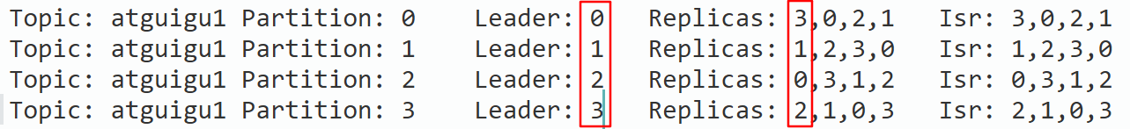
Leader Partition自动平衡
正常情况下，Kafka本身会自动把Leader Partition均匀分散在各个机器上，来保证每台机器的读写吞吐量都是均匀的。但是如果某些broker宕机，会导致Leader Partition过于集中在其他少部分几台broker上，这会导致少数几台broker的读写请求压力过高，其他宕机的broker重启之后都是follower partition，读写请求很低，造成集群负载不均衡。
broker0
broker1
broker2
broker3
L
F
L
F
F
L
下面拿一个主题举例说明，假设集群只有一个主题如下图所示：
F
L
auto.leader.rebalance.enable，默认是true。自动Leader Partition 平衡
leader.imbalance.per.broker.percentage，默认是10%。每个broker允许的不平衡的leader的比率。如果每个broker超过了这个值，控制器会触发leader的平衡。
针对broker0节点，分区2的AR优先副本是0节点，但是0节点却不是Leader节点，所以不平衡数加1，AR副本总数是4
所以broker0节点不平衡率为1/4>10%，需要再平衡。
leader.imbalance.check.interval.seconds，默认值300秒。检查leader负载是否平衡的间隔时间。
broker2和broker3节点和broker0不平衡率一样，需要再平衡。
Broker1的不平衡数为0，不需要再平衡

Slide 29
Kafka文件存储机制
Topic是逻辑上的概念，而partition是物理上的概念，每个partition对应于一个log文件，该log文件中存储的就是Producer生产的数据。Producer生产的数据会被不断追加到该log文件末端，为防止log文件过大导致数据定位效率低下，Kafka采取了分片和索引机制，将每个partition分为多个segment。每个segment包括：“.index”文件、“.log”文件和.timeindex等文件。这些文件位于一个文件夹下，该文件夹的命名规则为：topic名称+分区序号，例如：first-0。
Topic
一个topic分为多个partition
一个partition分为多个segment
Partition-0
Partition-1
Partition-2
log
log
log
.log 日志文件
.index 偏移量索引文件
.timeindex 时间戳索引文件
其他文件
Segment
Segment
Segment
说明：index和log文件以当前segment的第一条消息的offset命名。
000000000000000.index
000000000004096.index
000000000016384.index
000000000000000.log
000000000004096.log
000000000016384.log
000000000000000.timeindex
000000000004096.timeindex
000000000016384.timeindex

Slide 30
Log文件和Index文件详解
Segement-0 [offset:0-521]
00000000000000000000.index
00000000000000000000.log
Segement-1 [offset:522-1004]
00000000000000000522.index
00000000000000000522.log
绝对Offset | 相对Offset | Position
587 | 65 | 6410
639 | 117 | 13795
691 | 169 | 21060
743 | 221 | 28367
2
RecordBatch[baseOffset~lastOffset]
baseOffset | lastOffset | position
522 | 522 | 0
523 | 523 | 200
524 | 536 | 819
537 | 562 | 3092
563 | 587 | 6410
588 | 613 | 10090
614 | 639 | 13795
640 | 665 | 17481
666 | 691 | 21060
692 | 717 | 24781
728 | 743 | 28367
1
3
1.根据目标offset定位Segment文件
如何在log文件中定位到offset=600的Record？
2.找到小于等于目标offset的最大offset对应的索引项
4
3.定位到log文件
4.向下遍历找到目标Record
注意：
1.index为稀疏索引，大约每往log文件写入4kb数据，会往index文件写入一条索引。参数log.index.interval.bytes默认4kb。
2.Index文件中保存的offset为相对offset，这样能确保offset的值所占空间不会过大，因此能将offset的值控制在固定大小
Segement-2 [offset:1005-]
00000000000000001005.index
00000000000000001005.log

Slide 31
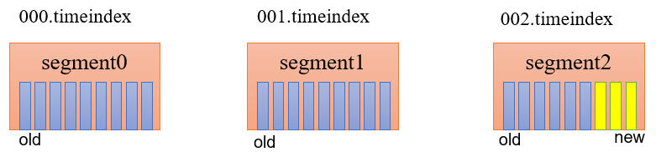

Slide 32
compact日志压缩
compact日志压缩：对于相同key的不同value值，只保留最后一个版本。
log.cleanup.policy = compact 所有数据启用压缩策略
Offset | 0 | 1 | 2 | 3 | 4 | 5 | 6 | 7 | 8
key | K1 | K2 | K1 | K1 | K3 | K4 | K5 | K5 | K2
value | V1 | V2 | V3 | V4 | V5 | V6 | V7 | V8 | V9
压缩之前的数据
Offset | 3 | 4 | 5 | 7 | 8
keys | k1 | K3 | K4 | K5 | K2
values | V4 | V5 | V6 | V8 | V9
压缩之后的数据
压缩后的offset可能是不连续的，比如上图中没有6，当从这些offset消费消息时，将会拿到比这个offset大的offset对应的消息，实际上会拿到offset为7的消息，并从这个位置开始消费。
这种策略只适合特殊场景，比如消息的key是用户ID，value是用户的资料，通过这种压缩策略，整个消息集里就保存了所有用户最新的资料。

Slide 33
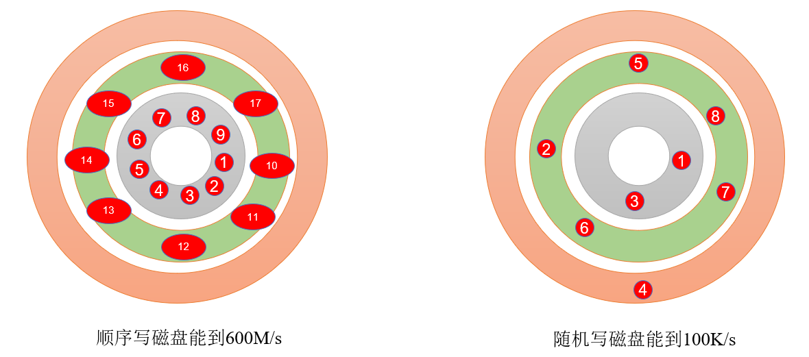

Slide 34
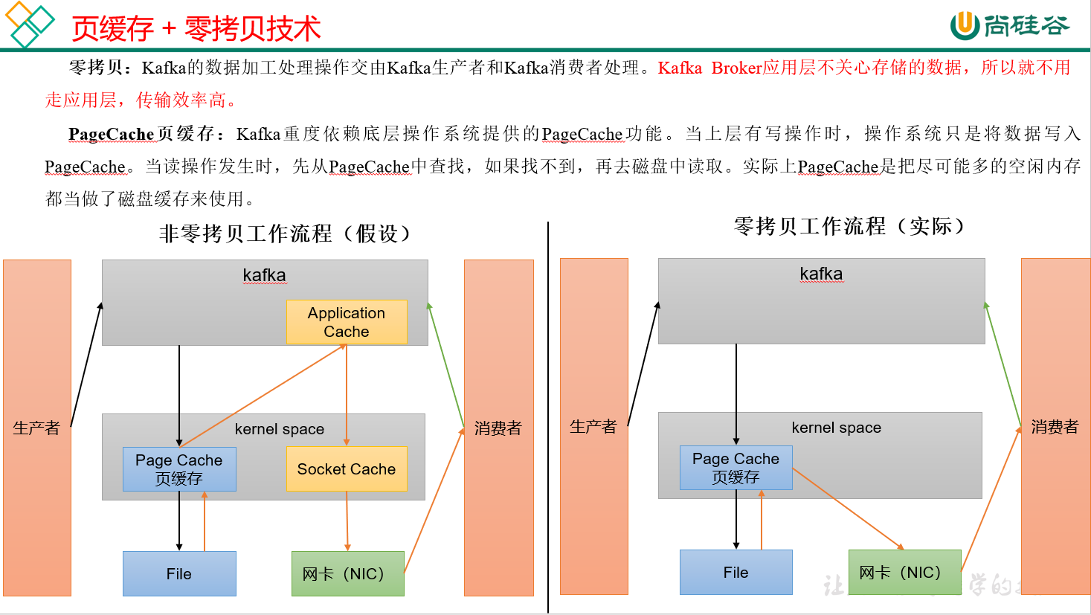

Slide 35
Kafka 消费方式
pull（拉）模式：
consumer采用从broker中主动拉取数据。Kafka采用这种方式。
Kafka cluster
broker0
消费速度：10m/s
push（推）模式：
TopicA-partition0-leader
Consumer1
Kafka没有采用这种方式，因为由broker决定消息发送速率，很难适应所有消费者的消费速率。例如推送的速度是50m/s，Consumer1、Consumer2就来不及处理消息。
0
1
2
3
4
5
broker1
消费速度：20m/s
TopicA-partition1-leader
Consumer2
0
1
2
3
pull模式不足之处是，如果Kafka没有数据，消费者可能会陷入循环中，一直返回空数据。
broker2
消费速度：50m/s
TopicA-partition2-leader
Consumer3
0
1
2
3
4

Slide 36

Kafka 消费者总体工作流程
Kafka cluster
每个消费者的offset由消费者提交到系统主题保存
offset
broker0
Consumer
Zookeeper
TopicA-partition0-leader
TopicA-partition1-follower
__consumer_offsets
每个分区的数据只能由消费者组中一个消费者消费
0
1
2
3
4
5
0
1
2
3
group
broker1
Consumer
TopicA-partition1-leader
TopicA-partition2-follower
__consumer_offsets
Producer
Consumer
0
1
2
3
0
1
2
3
4
Consumer
broker2
TopicA-partition2-leader
TopicA-partition0-follower
__consumer_offsets
一个消费者可以消费多个分区数据
0
1
2
3
4
0
1
2
3
4
5
Consumer

Slide 37
消费者组
Consumer Group（CG）：消费者组，由多个consumer组成。形成一个消费者组的条件，是所有消费者的groupid相同。
消费者组内每个消费者负责消费不同分区的数据，一个分区只能由一个组内消费者消费。
消费者组之间互不影响。所有的消费者都属于某个消费者组，即消费者组是逻辑上的一个订阅者。
Kafka cluster
CG1
Kafka cluster
CG1
Kafka cluster
CG1
broker0
broker0
broker0
TopicA
Partition0
consumer1
TopicA
Partition0
consumer1
TopicA
Partition0
consumer1
broker1
broker1
broker1
TopicA
Partition1
TopicA
Partition1
consumer2
TopicA
Partition1
consumer2
broker2
broker2
broker2
TopicA
Partition2
TopicA
Partition2
TopicA
Partition2
consumer3
broker3
broker3
broker3
TopicA
Partition3
TopicA
Partition3
TopicA
Partition3
consumer4

Slide 38
消费者组
Kafka cluster
CG1
Kafka cluster
CG1
broker0
broker0
TopicA
Partition0
consumer1
TopicA
Partition0
consumer1
broker1
broker1
TopicA
Partition1
consumer2
TopicA
Partition1
consumer2
broker2
broker2
TopicA
Partition2
consumer3
TopicA
Partition2
consumer3
broker3
broker3
TopicA
Partition3
consumer4
TopicA
Partition3
consumer4
consumer5
CG2
消费者组之间互不影响。所有的消费者都属于某个消费者组，即消费者组是逻辑上的一个订阅者。
如果向消费组中添加更多的消费者，超过主题分区数量，则有一部分消费者就会闲置，不会接收任何消息。
consumer1
consumer2

Slide 39
消费者组初始化流程
1、coordinator：辅助实现消费者组的初始化和分区的分配。
coordinator节点选择 = groupid的hashcode值 % 50（ __consumer_offsets的分区数量）
例如： groupid的hashcode值 = 1，1% 50 = 1，那么__consumer_offsets 主题的1号分区，在哪个broker上，就选择这个节点的coordinator作为这个消费者组的老大。消费者组下的所有的消费者提交offset的时候就往这个分区去提交offset。
7）每个消费者都会和coordinator保持心跳（默认3s），一旦超时（session.timeout.ms=45s），该消费者会被移除，并触发再平衡；
或者消费者处理消息的时间过长（max.poll.interval.ms5分钟），也会触发再平衡
Kafka cluster
group
broker0
__consumer_offsets-partition0
6）Coordinator就把消费方案下发给各个consumer
1）每个consumer都发送JoinGroup请求
Leader
Consumer
TopicA-Partition0
coordinator
数据100T
4）leader会负责制定消费方案
broker1
__consumer_offsets-partition1
Leader
5）把消费方案发给coordinator
Producer
TopicA-Partition1
coordinator
Consumer
3）把要消费的topic情况发送给leader 消费者
Leader
broker2
Leader
__consumer_offsets-partition2
2）选出一个consumer作为leader
TopicA-Partition2
coordinator
Consumer

Slide 40
消费者组详细消费流程
Kafka cluster
Consumer
broker0
group
Leader
sendFetches
发送消费请求
TopicA
-Partition0
send
ConsumerNetworkClient
Consumer
FetchedRecords
从队列中抓取数据
Fetch.min.bytes每批次最小抓取大小，默认1字节
broker1
Leader
Max.poll.records一次拉取数据返回消息的最大条数，默认500条
TopicA
-Partition1
fetch.max.wait.ms一批数据最小值未达到的超时时间，默认500ms
Consumer
Fetch.max.bytes每批次最大抓取大小，默认50m
broker2
onSuccess
Leader
completedFetches
（queue）
TopicA
-Partition2
Consumer
parseRecord（反序列化）
completedFetch
。。。
completedFetch
Interceptors
（拦截器）
处理数据

Slide 41
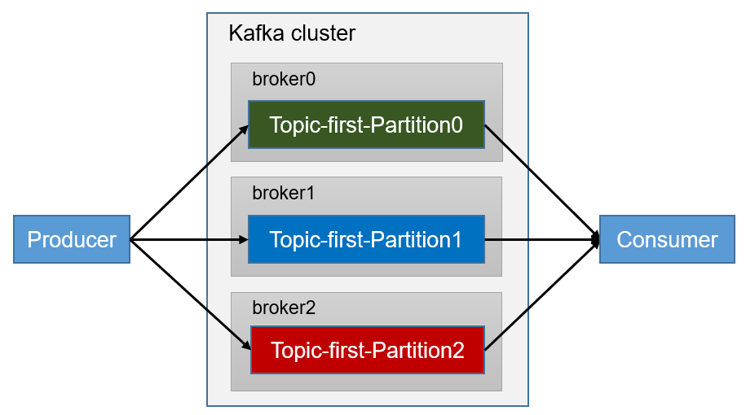
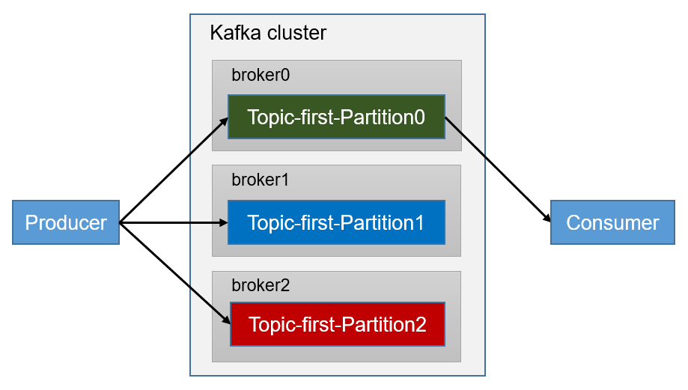
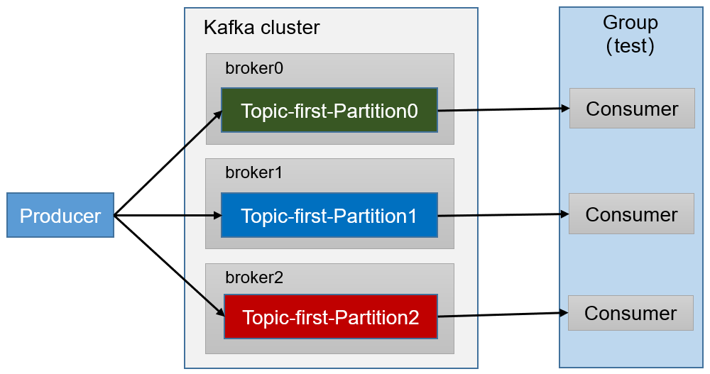

Slide 42
生产经验——分区的分配以及再平衡
1、一个consumer group中有多个consumer组成，一个 topic有多个partition组成，现在的问题是，到底由哪个consumer来消费哪个partition的数据。
2、Kafka有四种主流的分区分配策略： Range、RoundRobin、Sticky、CooperativeSticky。
可以通过配置参数partition.assignment.strategy，修改分区的分配策略。默认策略是Range + CooperativeSticky。Kafka可以同时使用多个分区分配策略。
7）每个消费者都会和coordinator保持心跳（默认3s），一旦超时（session.timeout.ms=45s），该消费者会被移除，并触发再平衡；
或者消费者处理消息的过长（max.poll.interval.ms5分钟），也会触发再平衡
Kafka cluster
group
broker0
6）Coordinator就把消费方案下发给各个consumer
1）每个consumer都发送JoinGroup请求
Leader
Consumer
TopicA-Partition0
coordinator
数据100T
4）leader会负责制定消费方案
broker1
Leader
5）把消费方案发给coordinator
Producer
TopicA-Partition1
coordinator
Consumer
3）把要消费的topic情况发送给leader 消费者
Leader
broker2
Leader
2）选出一个consumer作为leader
TopicA-Partition2
coordinator
Consumer

Slide 43
分区分配策略之RoundRobin
RoundRobin 针对集群中所有Topic而言。
RoundRobin 轮询分区策略，是把所有的 partition 和所有的 consumer 都列出来，然后按照 hashcode 进行排序，最后通过轮询算法来分配 partition 给到各个消费者。
Kafka cluster
broker-0
Partition-0
broker-1
0，3，6
Partition-1
Consumer1
broker-2
Partition-2
broker-3
1，4
Partition-3
Consumer2
broker-4
Partition-4
broker-5
2，5
Partition-5
broker-6
Consumer3
Partition-6

Slide 44
offset的默认维护位置
从0.9版本开始，consumer默认将offset保存在Kafka一个内置的topic中，该topic为__consumer_offsets
Kafka0.9版本之前，consumer默认将offset保存在Zookeeper中
Kafka cluster
offset
broker0
__consumer_offsets
TopicA-partition0-leader
2
Zookeeper
0
1
2
3
4
5
group
broker1
Consumer
TopicA-partition1-leader
__consumer_offsets
Producer
Consumer
0
1
2
3
Consumer
broker2
TopicA-partition2-leader
__consumer_offsets
0
1
2
3
4

Slide 45
自动提交offset
为了使我们能够专注于自己的业务逻辑，Kafka提供了自动提交offset的功能。
自动提交offset的相关参数：
enable.auto.commit：是否开启自动提交offset功能，默认是true
auto.commit.interval.ms：自动提交offset的时间间隔，默认是5s
Kafka cluster
offset
2） Consumer每5s提交offset
1）不断的拉取数据
broker0
group
__consumer_offsets
TopicA-partition0-leader
2
Producer
Consumer
0
1
2
3
4
5
5s

Slide 46
手动提交offset
虽然自动提交offset十分简单便利，但由于其是基于时间提交的，开发人员难以把握offset提交的时机。因此Kafka还提供了手动提交offset的API。
手动提交offset的方法有两种：分别是commitSync（同步提交）和commitAsync（异步提交）。两者的相同点是，都会将本次提交的一批数据最高的偏移量提交；不同点是，同步提交阻塞当前线程，一直到提交成功，并且会自动失败重试（由不可控因素导致，也会出现提交失败）；而异步提交则没有失败重试机制，故有可能提交失败。
commitSync（同步提交）：必须等待offset提交完毕，再去消费下一批数据。
commitAsync（异步提交） ：发送完提交offset请求后，就开始消费下一批数据了。
Kafka cluster
offset
2） Consumer手动提交offset
1）不断的拉取数据
broker0
group
__consumer_offsets
TopicA-partition0-leader
2
Producer
Consumer
0
1
2
3
4
5

Slide 47
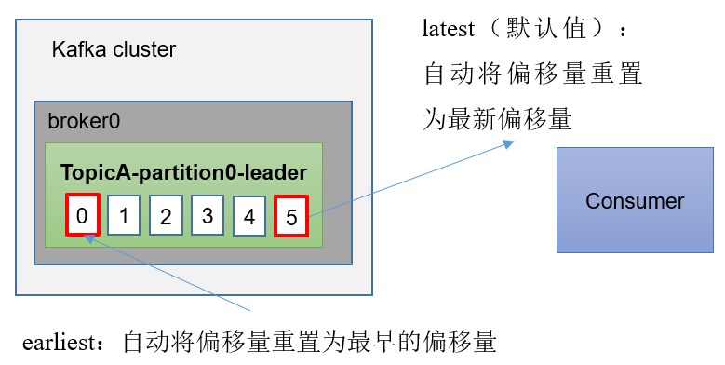

Slide 48
重复消费与漏消费
（1）场景1：重复消费。自动提交offset引起。
2）如果提交offset后的2s，consumer挂了
Kafka cluster
offset
1） Consumer每5s提交offset
3）再次重启consumer，则从上一次提交的offset处继续消费，导致重复消费
broker0
group
__consumer_offsets
TopicA-partition0-leader
2
Producer
Consumer
0
1
2
3
4
5
（2）场景1：漏消费。设置offset为手动提交，当offset被提交时，数据还在内存中未落盘，此时刚好消费者线程被kill掉，那么offset已经提交，但是数据未处理，导致这部分内存中的数据丢失。
Kafka cluster
1） 提交offset
2） 消费者消费的数据还在内存中，消费者挂掉，导致漏消费
offset
broker0
group
__consumer_offsets
TopicA-partition0-leader
2
Producer
Consumer
2
0
1
2
3
4
5

Slide 49
生产经验——消费者事务
如果想完成Consumer端的精准一次性消费，那么需要Kafka消费端将消费过程和提交offset过程做原子绑定。此时我们需要将Kafka的offset保存到支持事务的自定义介质（比如MySQL）。这部分知识会在后续项目部分涉及。
下游消费者必须支持事务，才能做到精确一次性消费
Kafka
Producer
Kafka cluster
Mysql
broker0
TopicA-Partition0
Leader
Consumer
Kafka其他主题（TopicB）
broker1
TopicA-Partition1
Leader

Slide 50
生产经验——数据积压（消费者如何提高吞吐量）
1）如果是Kafka消费能力不足，则可以考虑增加Topic的分区数，并且同时提升消费组的消费者数量，消费者数 = 分区数。（两者缺一不可）
2）如果是下游的数据处理不及时：提高每批次拉取的数量。批次拉取数据过少（拉取数据/处理时间 < 生产速度），使处理的数据小于生产的数据，也会造成数据积压。
Kafka cluster
CG1
Kafka cluster
CG1
broker0
broker0
TopicA
Partition0
consumer1
TopicA
Partition0
consumer1
从一次最多拉取500条，调整为一次最多拉取1000条
broker1
broker1
TopicA
Partition1
consumer2
TopicA
Partition1
consumer2
broker2
broker2
TopicA
Partition2
consumer3
TopicA
Partition2
consumer3
broker3
broker3
TopicA
Partition3
consumer4
TopicA
Partition3
consumer4

Slide 51
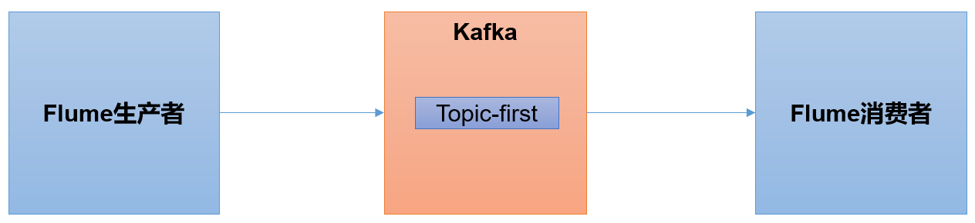
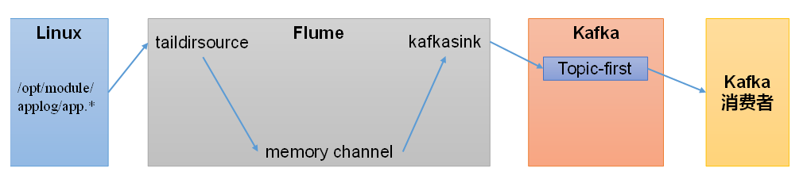

Slide 52
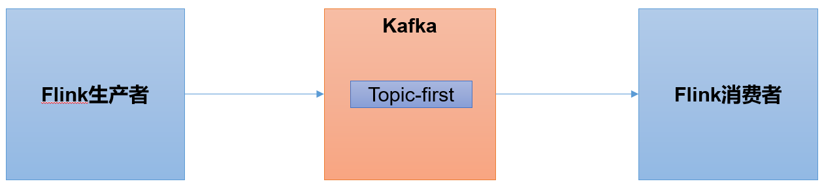
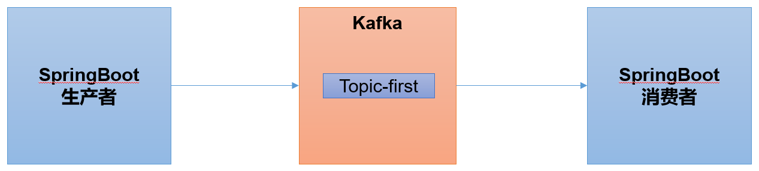
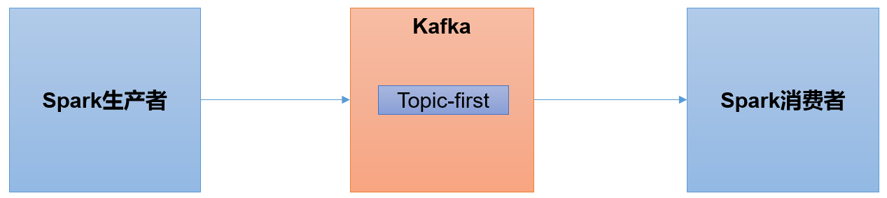

Slide 53
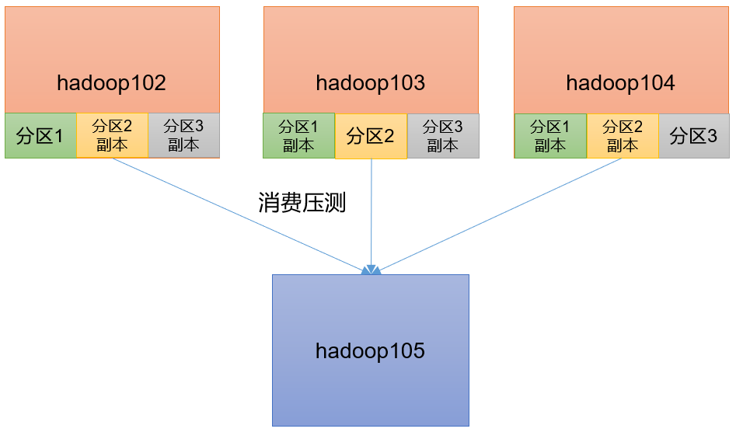

Slide 54
生产者main线程初始化
用户自定义生产者
CustomProducer.java
获取事务id
transactionalId
缓存大小，默认32m
totalMemorySize
批次大下，默认16k
BATCH_SIZE_CONFIG
main
获取客户端id
clientId
创建缓存队列
new RecordAccumulator()
是否压缩，默认none
compressionType
创建Kafka生产者对象
new KafkaProducer
监控相关配置
new JmxReporter()
linger.ms，默认值0
lingerMs()
连接kafka集群
BOOTSTRAP_SERVERS_CONFIG
连续点击三次this构造器
分区器配置this.partitioner
重试间隔时间，默认值100ms
retryBackoffMs
序列化配置
keySerializer
valueSerializer
从Kafka集群获取元数据this.metadata
拦截器配置interceptorList
创建sender线程
newSender
单条信息的最大值，默认1m
maxRequestSize
启动发送线程this.ioThread.start()

Slide 55
生产者sender线程初始化
1、初始化sender线程this.sender = newSender()
创建网络请求客户端
new NetworkClient()
缓存的发送请求，默认值是5
maxInflightRequests
请求超时时间，默认是30s
requestTimeoutMs
socket发送数据的缓冲区大小，默认值128k。 send.buffer.bytes
配置应答级别（0，1，-1）
configureAcks()
生产者发往Kafka集群单条信息的最大值，默认值1m。 max.request.size
socket接收数据的缓冲区大小，默认值32k。
receive.buffer.bytes
创建sender
new Sender()
重试次数，默认值Int的最大值
retries
2、启动sender线程
this.ioThread = new KafkaThread(ioThreadName, this.sender, true);
this.ioThread.start();
@Override
public void run() {
while (running) {
// sender线程从缓冲区准备拉取数据，刚启动拉不到数据
runOnce();
}
}

Slide 56
发送数据到缓冲区
用户自定义生产者
CustomProducer.java
拦截器的send处理
this.interceptors.onSend(record)
每个拦截器的send处理
interceptor.onSend()
main
doSend()
获取元数据
waitOnMetadata
创建Kafka生产者对象
new KafkaProducer
序列化操作
serializedKey/value
发送数据
kafkaProducer.send()
分区操作
partition()
指定分区；指定key；都没指定，粘性分区
校验发送信息是否超过最大值
ensureValidRecordSize
一次请求获取消息的最大值，默认是1m
缓冲区内存总大小，默认32m
向缓冲区发送数据accumulator.append()
双端队列，内存池
发送条件满足了，唤醒发送线程this.sender.wakeup()

Slide 57
sender线程发送数据
唤醒发送请求
this.sender.wakeup();
获取元数据
metadata.fetch()
@Override
public void run() {
while (running) {
runOnce();
}
}
检查32m缓存是否准备好
this.accumulator.ready()
lingerMs时间到
发往同一个broker节点的数据，打包为一个请求批次this.accumulator.drain()
batches.put(node.id(), ready);
将准备好的数据发送到服务器端sendProducerData()
发送请求sendProduceRequests()
client.newClientRequest
client.send()
doSend()
this.inFlightRequests.add(inFlightRequest);
selector.send()
等待发送响应
client.poll()
this.selector.poll()

Slide 58
消费者初始化
用户自定义消费者
CustomConsumer.java
获取消费者组
this.groupId
连接Kafka集群BOOTSTRAP_SERVERS_CONFIG
main
获取客户端id
this.clientId
心跳时间,默认3s
heartbeatIntervalMs
创建Kafka消费者对象
new KafkaConsumer
创建网络客户端
new NetworkClient()
拦截器配置
interceptorList
连续点击三次this构造器
创建一个消费者客户端new ConsumerNetworkClient()
key和value反序列化
keyDeserializer/valueDeserializer
获取消费者分区分配策略this.assignors
offset从什么位置开始消费offsetResetStrategy
创建消费者协调器
new ConsumerCoordinator()
获取元数据
this.metadata
抓取数据配置
new Fetcher<>()

Slide 59
消费者订阅主题
用户自定义消费者
CustomConsumer.java
判断是否需要更改订阅主题，如果需要更改主题，则更新元数据信息
this.subscriptions.subscribe(new HashSet<>(topics), listener)
main
创建Kafka消费者对象
new KafkaConsumer
注册负载均衡监听（例如消费者组中，其他消费者退出触发再平衡）
registerRebalanceListener(listener)
如果订阅的主题和以前订阅的一致，就不需要修改订阅信息。如果不一致，就需要修改
订阅主题
ArrayList<String> topics = new ArrayList<>();
topics.add("first");
kafkaConsumer.subscribe(topics);
修改订阅主题信息
changeSubscription(topics)
如果订阅的和以前不一致，需要更新元数据信息metadata.requestUpdateForNewTopics()

Slide 60
消费者拉取和处理数据
用户自定义消费者
CustomConsumer.java
消费者or消费者组初始化
updateAssignmentMetadataIfNeeded()
协调器交互coordinator.poll()
main
获取最新元数据
3s发送一次心跳pollHeartbeat()
1 创建Kafka消费者对象
new KafkaConsumer
拉取数据
pollForFetches()
发送请求并抓取数据fetcher.sendFetches()
判断是否需要加入消费者组()
2 订阅主题
ArrayList<String> topics = new ArrayList<>();
topics.add("first");
kafkaConsumer.subscribe(topics);
初始化抓取参数
FetchRequest.Builder
拦截器处理消息interceptors.onConsume()
发送拉取数据请求
client.send()
监听服务器端返回的数据future.addListener()
3 消费数据
while (true){
ConsumerRecords<String, String> consumerRecords = kafkaConsumer.poll(Duration.ofSeconds(1));
for (ConsumerRecord<String, String> consumerRecord : consumerRecords) {
System.out.println(consumerRecord);
}
}

